Slide 1
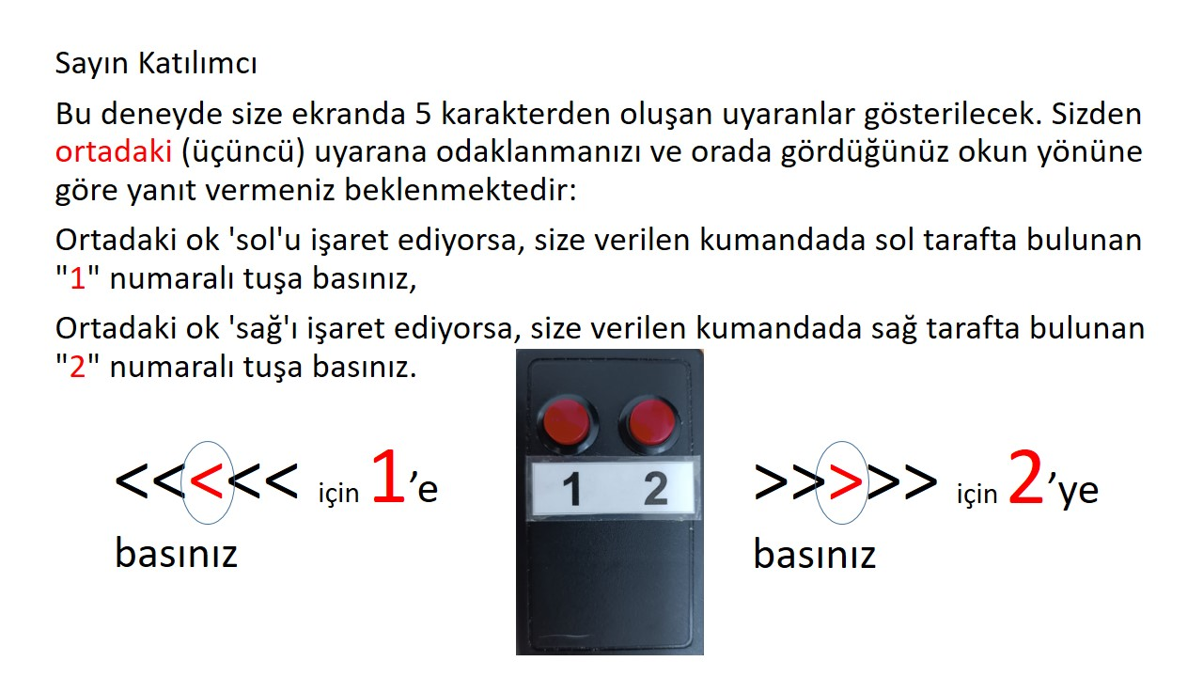

Slide 4


Slide 5
Sevgili Katılımcı,
Bu deneyde ekranda belirli aralıklarla yanyana 5 karakterden oluşan görseller göreceksiniz. Sizden bu karakterlerden ortadakine (üçüncü) odaklanmanız ve onun yönüne göre yanıt vermeniz beklenmektedir.
○ Ortadaki karakter “solu” işaret ediyorsa size verilen kumandada sol tarafta bulunan “1” numaralı tuşa basınız.
○ Ortadaki karakter “sağı” işaret ediyorsa size verilen kumandada sağ tarafta bulunan “2” numaralı tuşa basınız.

Slide 6
Sevgili Katılımcı,
Bu deneyde ekranda belirli aralıklarla yanyana 5 karakterden oluşan görseller göreceksiniz. Sizden bu karakterlerden ortadakine (üçüncü) odaklanmanız ve onun yönüne göre yanıt vermeniz beklenmektedir.
○ Ortadaki karakter “sağı” işaret ediyorsa size verilen kumandada sol tarafta bulunan “1” numaralı tuşa basınız.
○ Ortadaki karakter “solu” işaret ediyorsa size verilen kumandada sağ tarafta bulunan “2” numaralı tuşa basınız.

